Slide 1


Slide 2

В программе
Что такое телеграмм бот?
Почему Java?
Какие есть библиотеки на Java?
Как создать своего бота на Java?
Что дальше?

Slide 3

Что такое телеграмм бот?
Боты — специальные аккаунты в Telegram, созданные для того, чтобы автоматически обрабатывать и отправлять сообщения.
Пользователи могут взаимодействовать с ботами при помощи сообщений, отправляемых через обычные или групповые чаты.
Логика бота контролируется при помощи HTTPS запросов к нашему API для ботов.
https://tlgrm.ru/docs/bots

Slide 4
Чем бот отличается от обычного аккаунта?
нет статусов «онлайн» и «был в сети», вместо этого отображается надпись «бот».
выделено ограниченное место на серверах — все сообщения будут удалены по прошествии 24 часов.
не могут сами начать общение с пользователем. Пользователь должен либо добавить робота в группу, либо первым начать с ним диалог. Для этого можно использовать ссылки вида t.me/<bot_username>.
Имя пользователя у робота должно заканчиваться на «bot» (например, @controllerbot).
При добавлении в конференцию, по умолчанию робот не получает всех сообщений

Slide 5
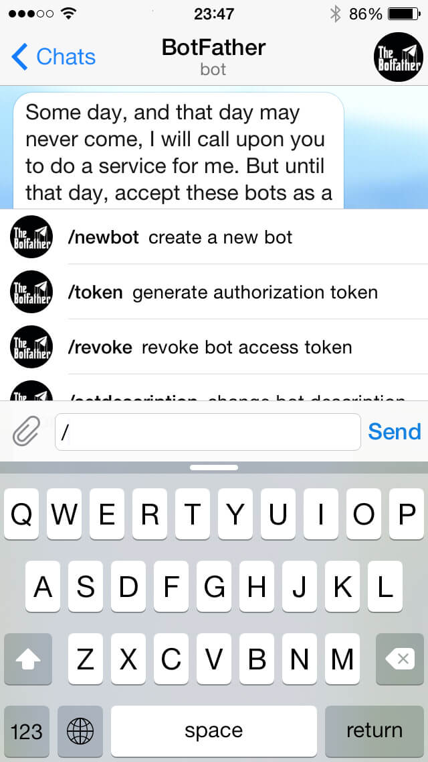
Суперспособности
Команды - Команды представляют собой более гибкий способ общения с ботом.
Команда должна начинаться с символа косой черты «/» и не может быть длиннее 32 символов. Команды могут состоять из букв латинского алфавита, цифр и подчёркивания.

Slide 6
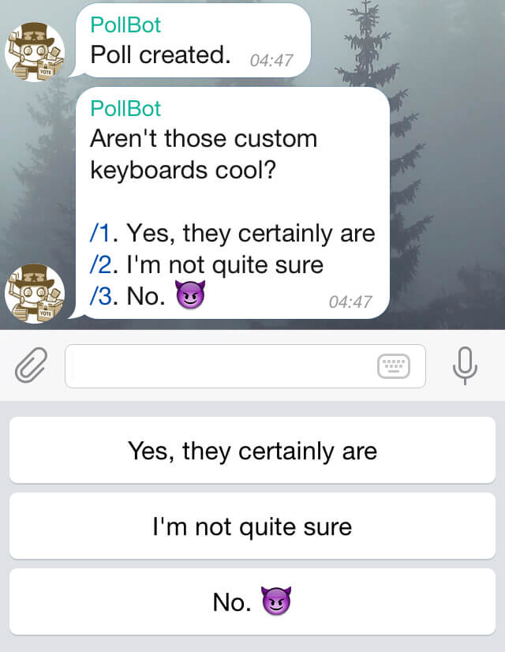
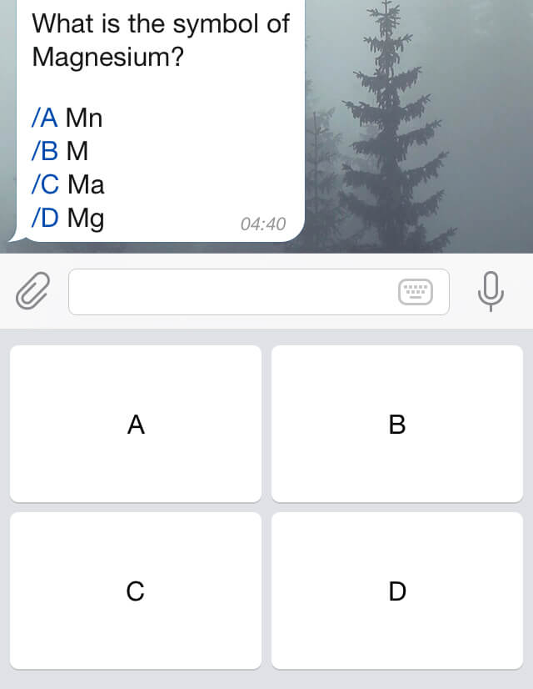
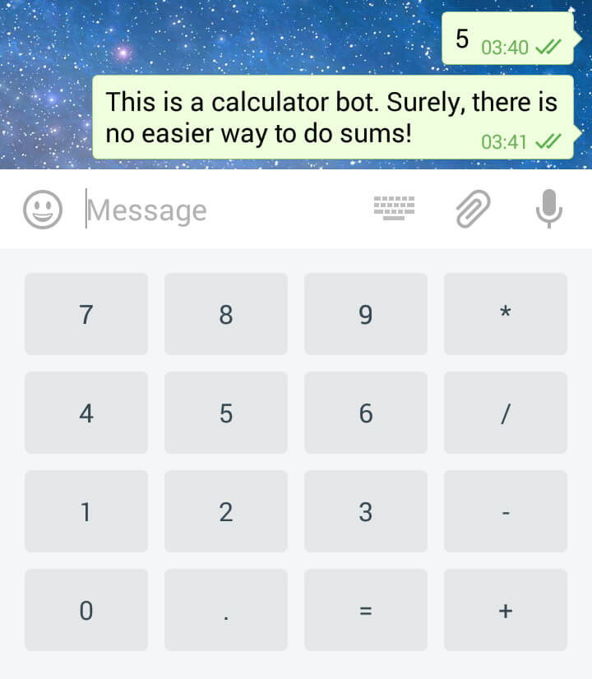
Суперспособности
Клавиатуры - При передаче сервером ответа есть возможность передать команду на отображение специальной клавиатуры с предустановленными вариантами ответа.

Slide 7

Суперспособности
Инлайн-режим - Пользователи могут общаться с вашим ботом напрямую из поля ввода сообщения — из любого чата или группы.

Slide 8
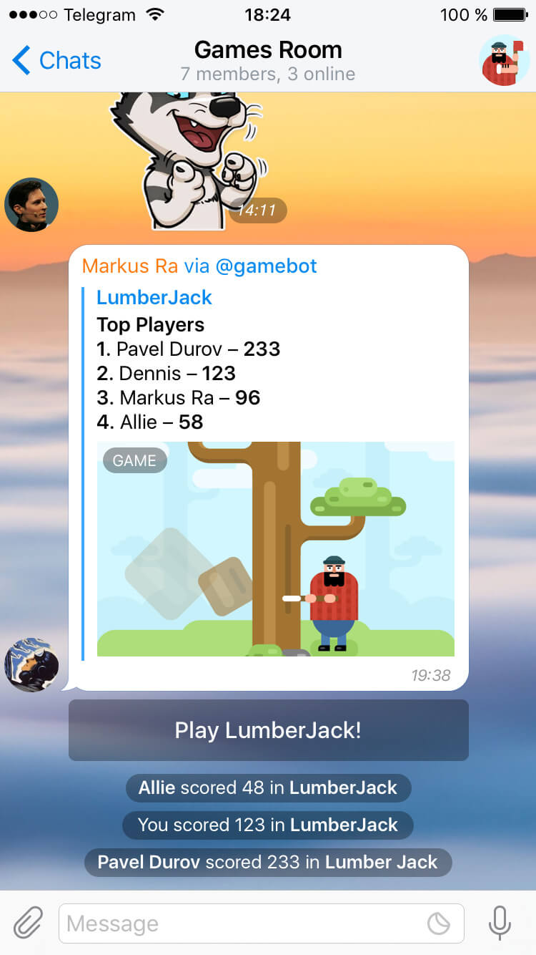
Суперспособности
Игры - С помощью ботов пользователи могут играть в HTML5-игры в группах или приватных чатах.

Slide 9
Прежде, чем программировать подумайте, может не надо?
14 сервисов для создания чат-бота без навыков программирования
Aimylogic
Bot Kits
Botmother
Botsify
Chatfuel
Chatgun
Dexter
robochat.io
Morph.ai
Manybot
Manyсhat
Gupshup
Flow XO
Dialogflow

Slide 10

Bot API
Bot API представляет из себя HTTP-интерфейс для работы с ботами в Telegram
Все запросы к Telegram Bot API должны осуществляться через HTTPS в следующем виде:
https://api.telegram.org/bot<token>/НАЗВАНИЕ_МЕТОДА
Например:
https://api.telegram.org/bot123456:ABC-DEF1234ghIkl-zyx57W2v1u123ew11/getMe
https://tlgrm.ru/docs/bots/api

Slide 11
Демо

Slide 12


Slide 13
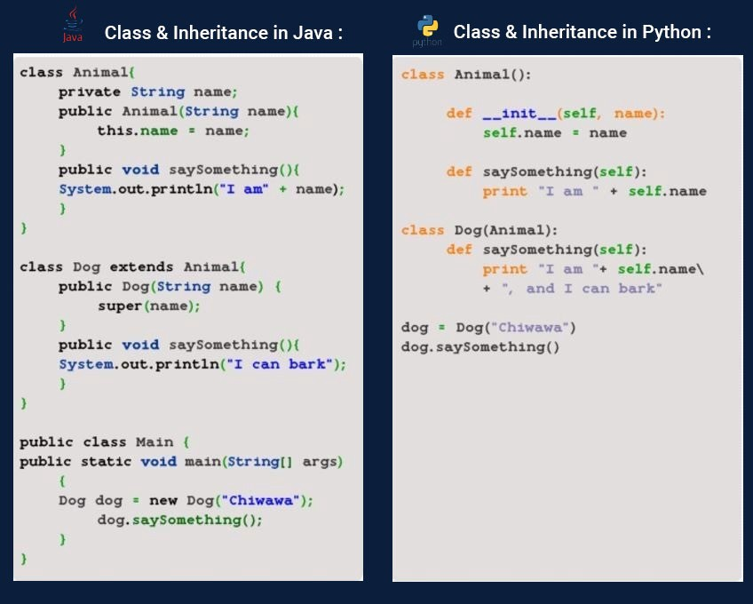

Slide 14

Создание чат-бота в Telegram на JAVA

Slide 15
Что нужно сделать
Создание бота через @BotFather
Создаем приложение на java через maven на базе архетипа maven-archetype-quickstart
Добавляем зависимости в pom.xml бибилотеку TelegramBots
Создаем класс бота производный от TelegramLongPoolingBot
Реализуем логику переопределив метод onUpdateReceived(Update update)
Регистрируем через TelegramBotsApi
Расширенные возможности: AbilityBot

Slide 16
1. Создание бота через @BotFather

Slide 17
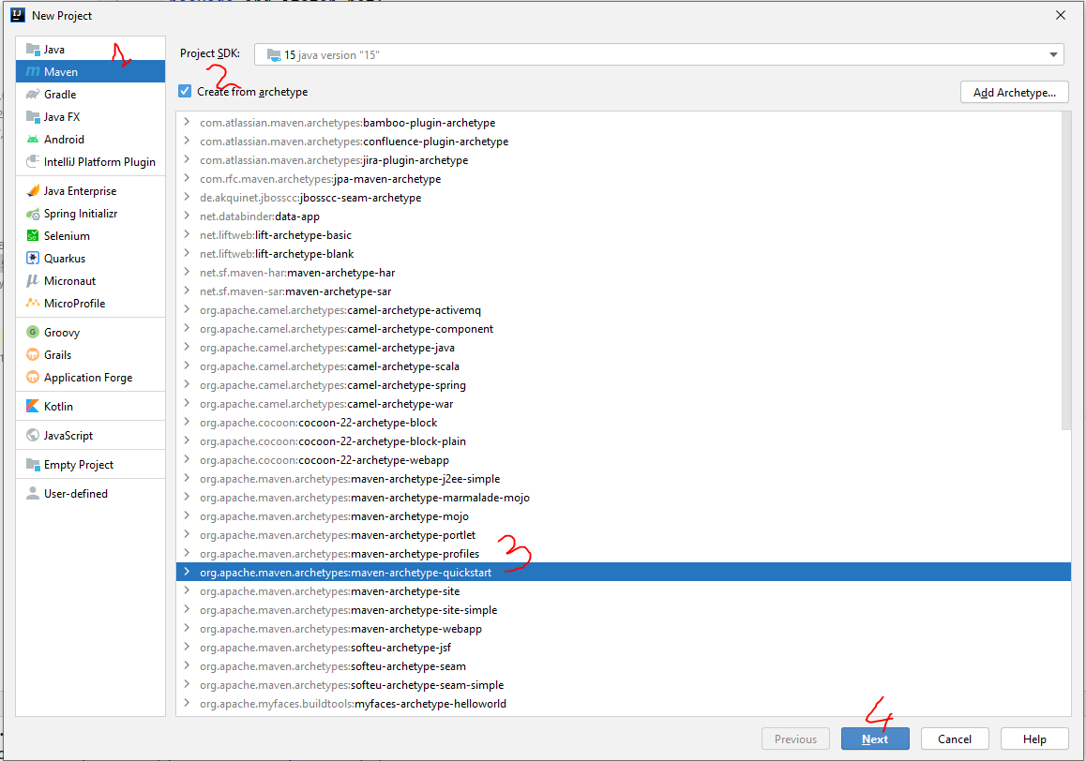
2. Создаем приложение на java в Intellij IDEA

Slide 18
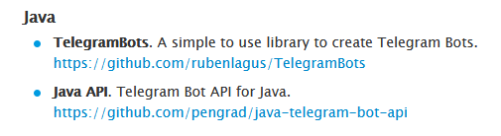

Инструменты
https://core.telegram.org/bots/samples

Slide 19
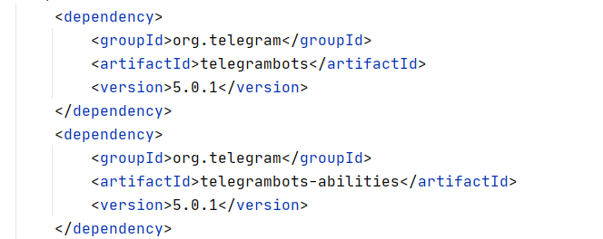
3. Добавляем зависимости в pom.xml

Slide 20
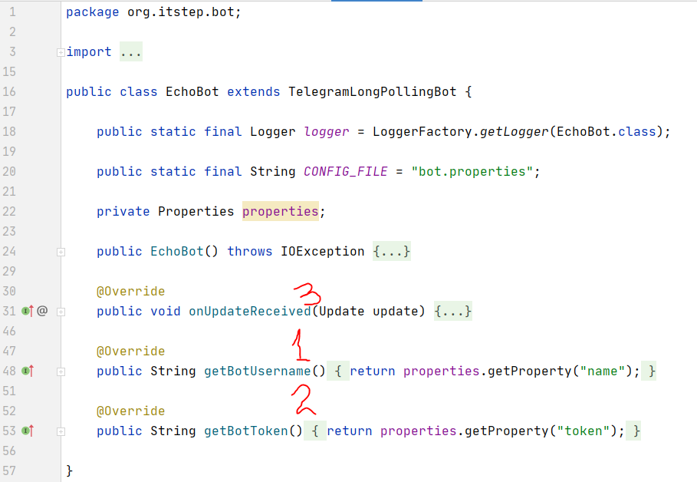
4. Создаем класс бота

Slide 21
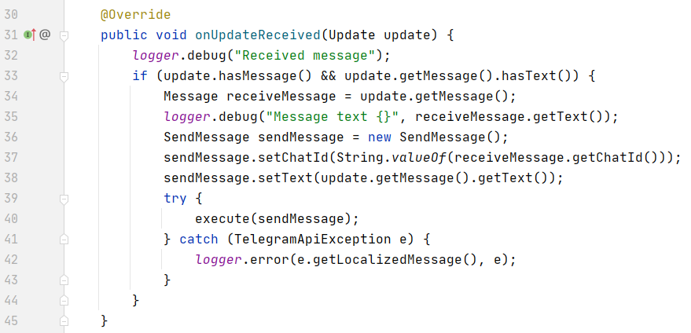
5. Переопределяем метод onUpdateReceived()

Slide 22
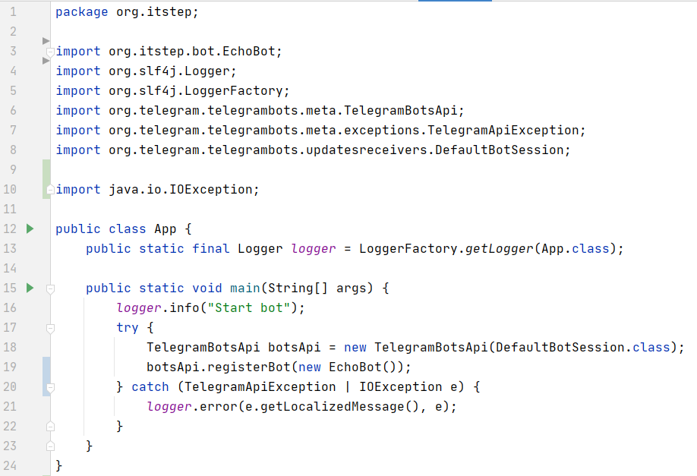
6. Регистрируем и запускаем бота

Slide 23
Тестирование

Slide 24
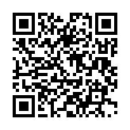
ДЕМО
https://github.com/openlesson/telegram-bot-template
Notes:
https://github.com/openlesson/telegram-bot-template

Slide 25
7. AbilityBot
public Ability sayHelloWorld() { return Ability .builder() .name("hello") .info("says hello world!") .input(0) .locality(USER) .privacy(ADMIN) .action(ctx -> silent.send("Hello world!", ctx.chatId())) .post(ctx -> silent.send("Bye world!", ctx.chatId())) .build(); }

Slide 26
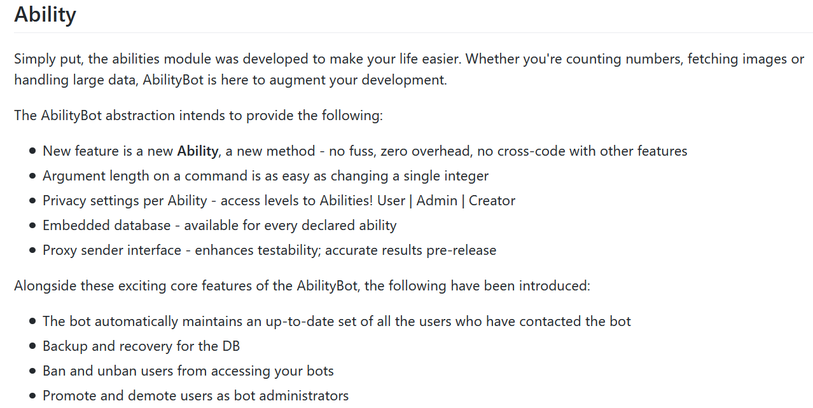

Slide 27
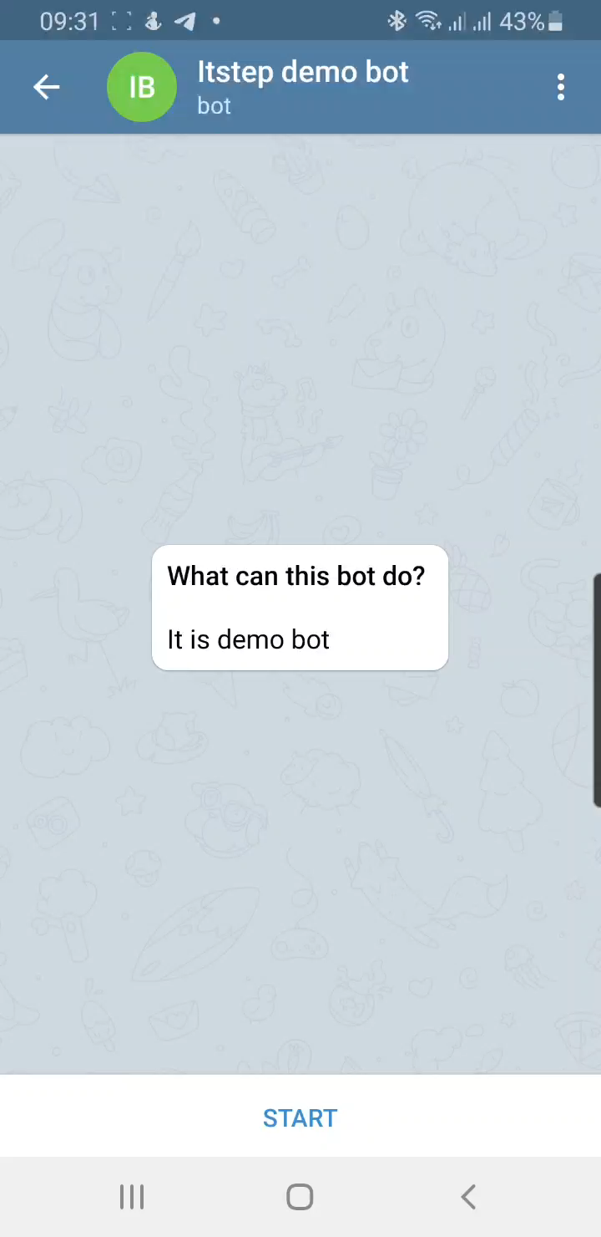
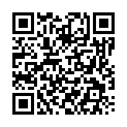
Бот погоды
https://github.com/openlesson/java-telegram-bot

Slide 28
Что дальше?

Slide 29
Спасибо за внимание

